Slide 1
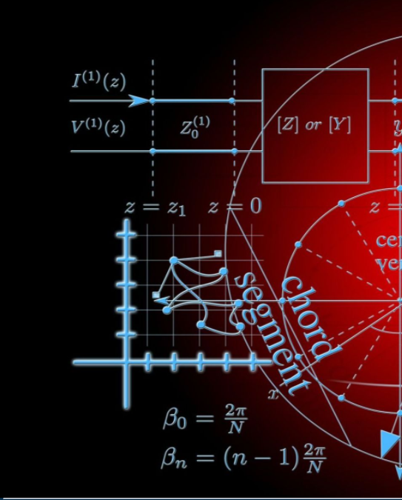
FISA - S6
Initiation au calcul scientifique
Séquence 3
Sébastien DE ROSSI - Julien VILLEMEJANE

Slide 2
FISA-S6 / Init. Calc. Sci.
Sébastien DE ROSSI - Julien VILLEMEJANE
Déroulement
Séance 1
Séance 2
Séance 3
Séquence 1
Modulation signaux électriques 1D
Code comm
+CR
10%
Problématique
*salle TP elec + acquisition
TP Diffraction Gpe1
Retour livrables
Entreprise
Echanges
Séquence 2
Analyse des images du TP Diffraction
Image 2D (diffrac carre/rect) + coupe + fit sinc
CR TP
20%
Livrables
TP Diffraction Gpe2
TP Détramage 1 Gpe1
TP Détramage 1 Gpe2
Présentation code
Entreprise
Séquence 3
Simulation du détramage (FFT 2D)
Code comm
Demo
30%
TP Détramage 2 Gpe1
TP Détramage 2 Gpe2
Séance 10
Evaluation finale
15 min / binôme
40%

Slide 3
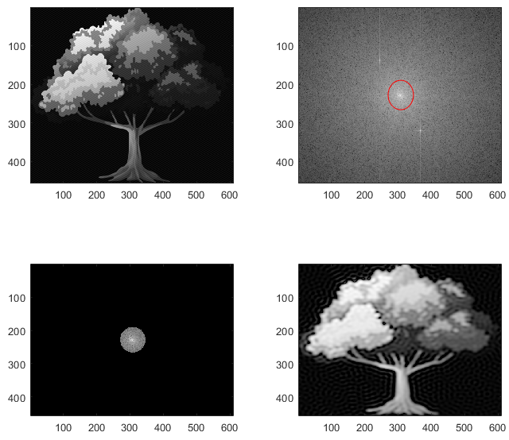
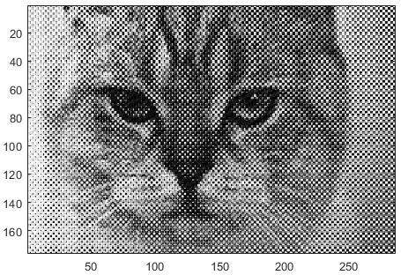
FISA-S6 / Init. Calc. Sci.
Sébastien DE ROSSI - Julien VILLEMEJANE
Séquence 3
3 séances
Simulation des expériences de détramage
Problématiques :
Simuler une expérience de détramage d’images
Comparer les résultats
Livrables (fin de séance 9) :
Démonstration sur une image tramée
Code commenté

Slide 4
FISA-S6 / Init. Calc. Sci.
Sébastien DE ROSSI - Julien VILLEMEJANE
Evaluation
Livrables intermédiaires
Séquence 1 : Code commenté, figures et analyses
Séquence 2 : CR de TP diffraction avec code commenté et figures analysées
Séquence 3 : Démonstration et code commenté
10%
20%
30%
Evaluation finale
Présentation (15 min / binome) où seront évalués :
cadre théorique
modélisation/simulation réalisée
réutilisabilité/modularité du code / commentaires
efficacité des instructions
40%

Slide 5
FISA-S6 / Init. Calc. Sci.
Sébastien DE ROSSI - Julien VILLEMEJANE
Séquence 3
3 séances
Simulation des expériences de détramage
Problématiques :
Tramer des images
Simuler une expérience de détramage d’images
Comparer les résultats
Livrables (fin de séance 9) :
Démonstration sur une image tramée
Code commenté
Fonctions utiles :
fft2 / ifft2
Images disponibles sur eCampus

